Slide 1

Ekonomické nástroje v PŽP
JUDr. Jiří Vodička, Ph.D.

Slide 2
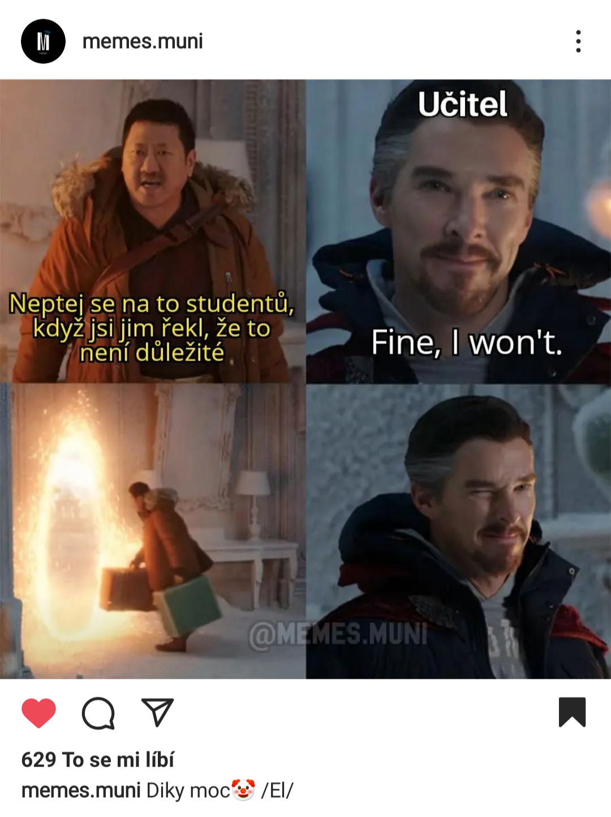
Osnova
O právních nástrojích obecně
Ekonomizace ochrany ŽP
Ekonomické nástroje
  O co jde?
  Současné problémy
  Klasifikace
  Formy
  Výdaje na ochranu ŽP
  Právní úprava
  Financování

Slide 3
O právních nástrojích obecně
Způsob, jak může stát něčeho docílit
Problém, který zvolit
Většinou nástrojový mix
Různá kategorizace a splývání kategorií

Slide 4
O právních nástrojích obecně
Přímé nástroje
Nepřímé nástroje
Dobrovolně (převzaté) závazky
Přímé aktivity státu

Slide 5
O právních nástrojích obecně
Přímé nástroje:
Všeobecné nástroje prevence
Limity znečišťování a znečištění
Požadované technologie
Administrativní nástroje (souhlasy, povolení, stanoviska)
Zákazy/příkazy (povinnosti subjektů)
Odpovědnostní nástroje
Plošné mechanismy ochrany
Koncepční nástroje
Pravidla pro odstraňování protiprávních stavů
Institucionální

Slide 6


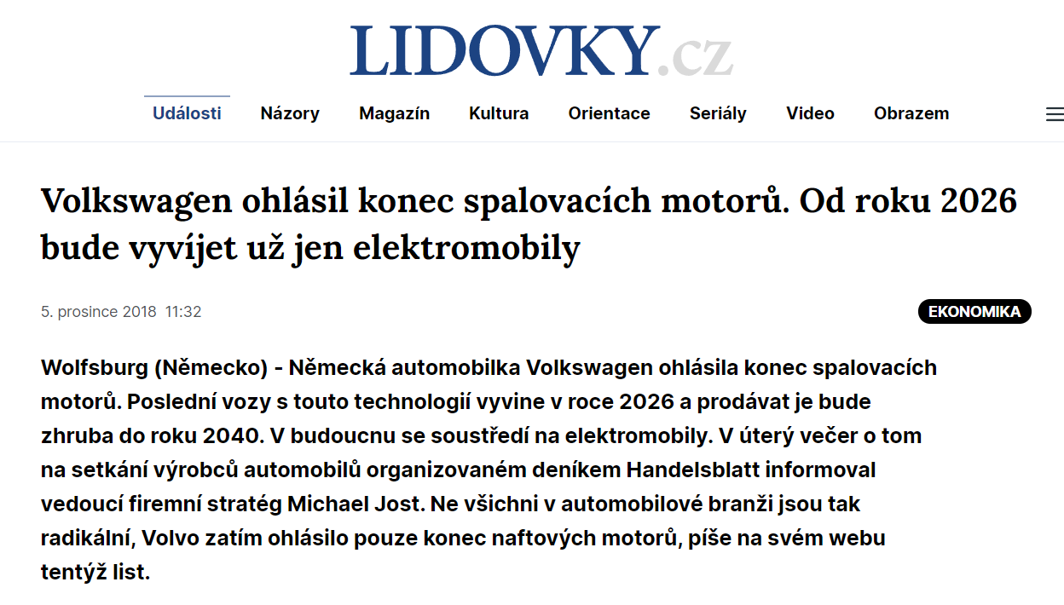
O právních nástrojích obecně
Dobrovolně (přejaté) závazky:
Ekoznačení
Zelené zadávání
EMAS (systém environmentálního managementu)
Udržitelné/zelené investování
  ESG kritéria (do budoucna bude povinné)
Prohlášení
výrobců?
Notes:
https://cs.wikipedia.org/wiki/Udržitelné_investování
https://www.cenia.cz/spolecenska-odpovednost/ekoznaceni/
https://ec.europa.eu/environment/ecolabel/

Slide 7
O právních nástrojích obecně
Přímé aktivity státu:
Provoz NP
Vlastnictví kulturní památek
Výkup předmětů ochrany ŽP za účelem jejich ochrany a rozvoje
Údržba zeleně a vlastnictví lesů
Odstraňování starých eko zátěží

Slide 8
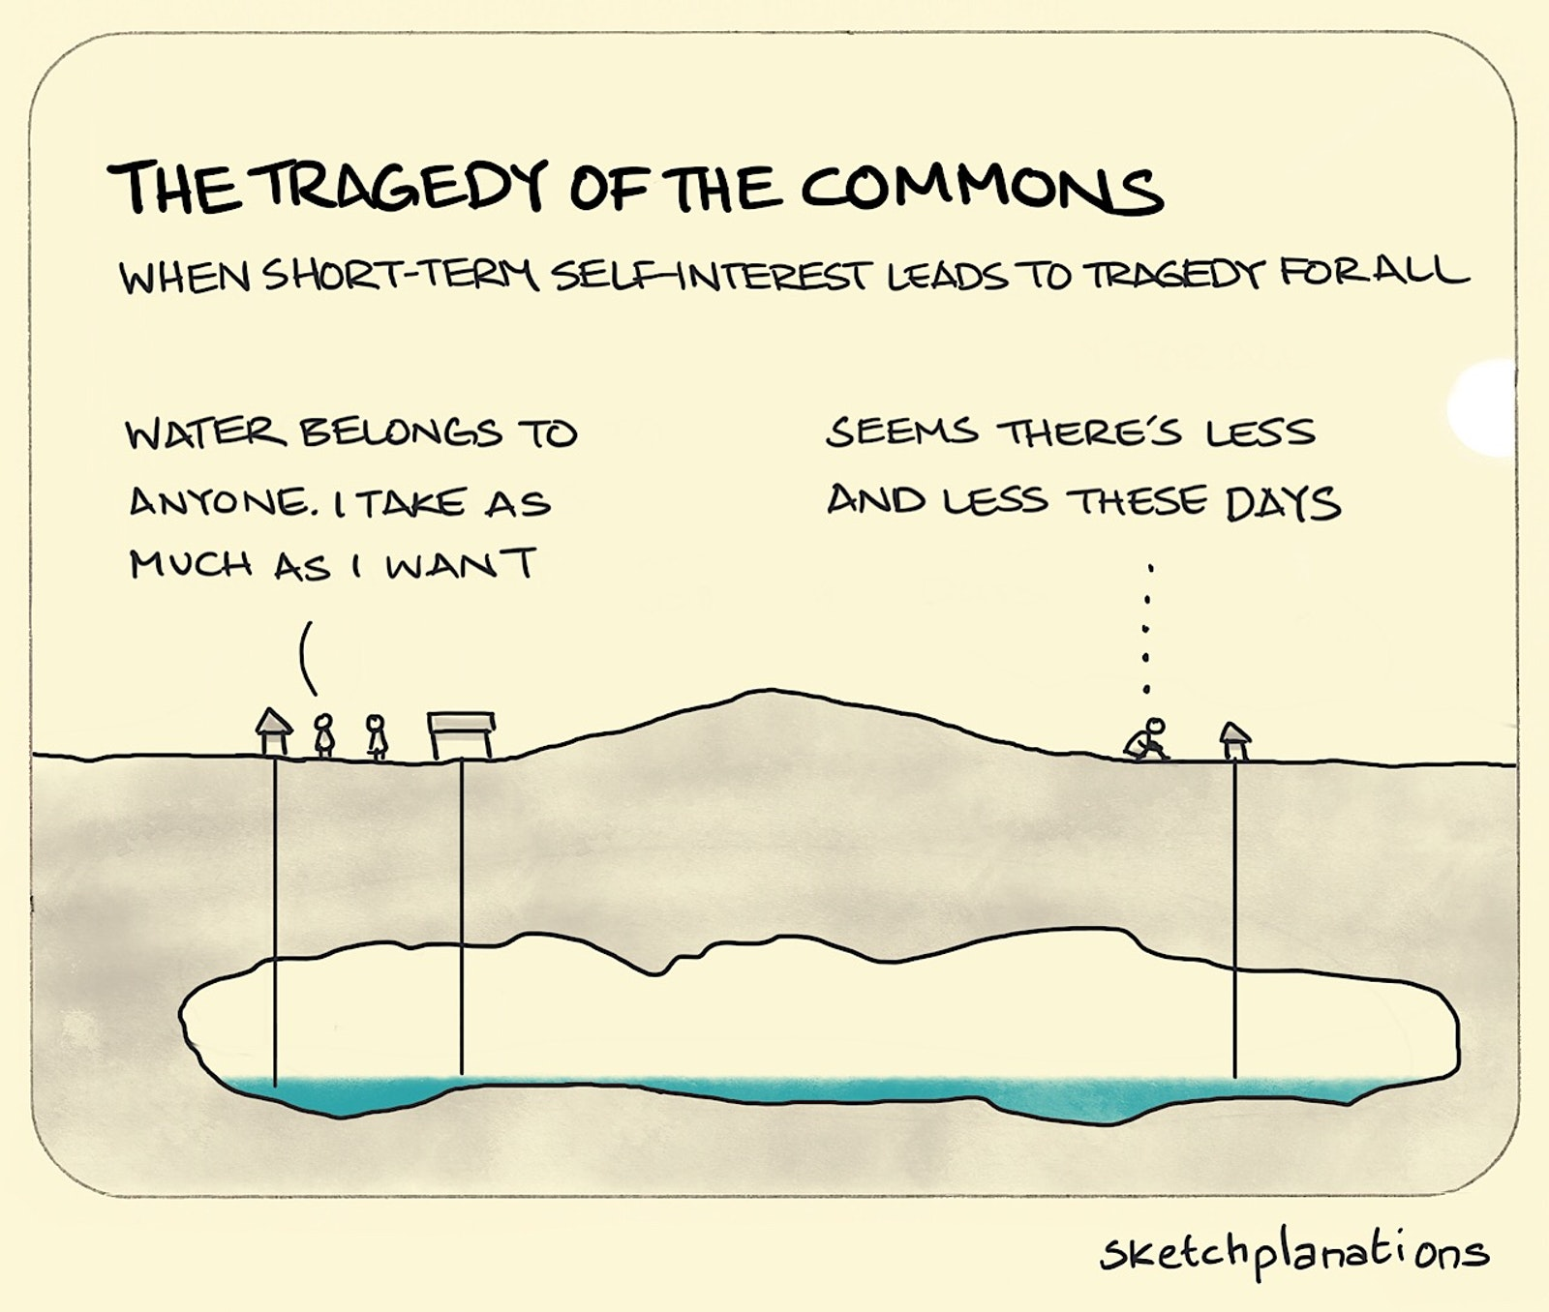
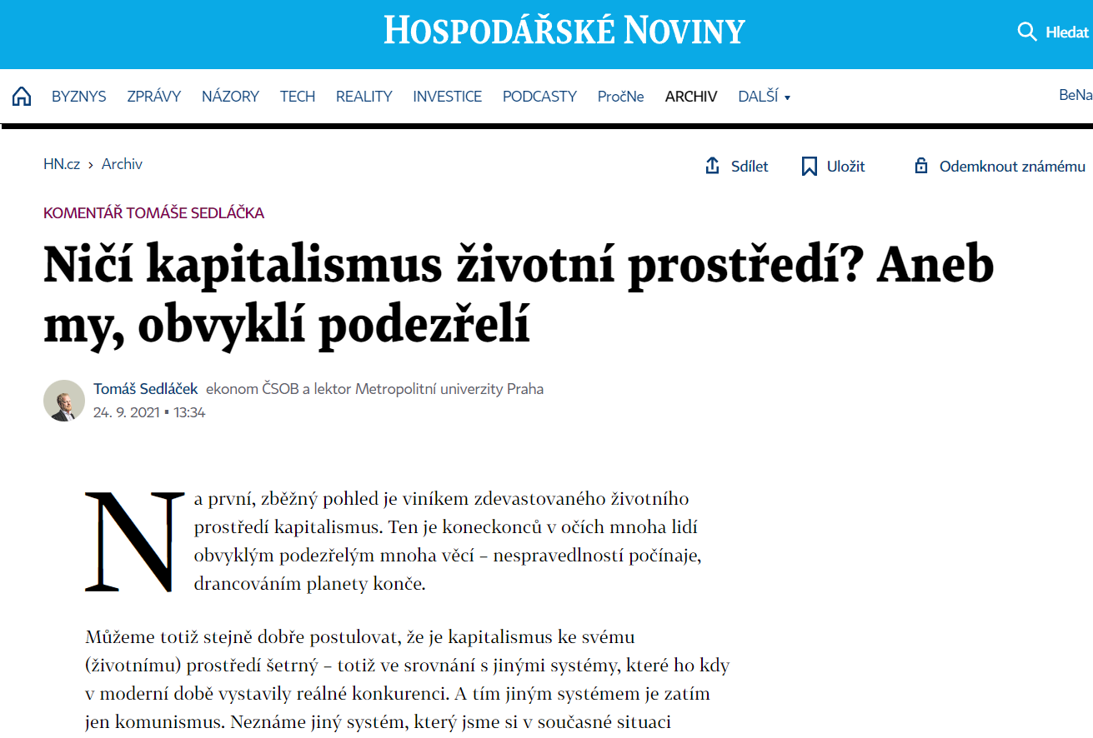
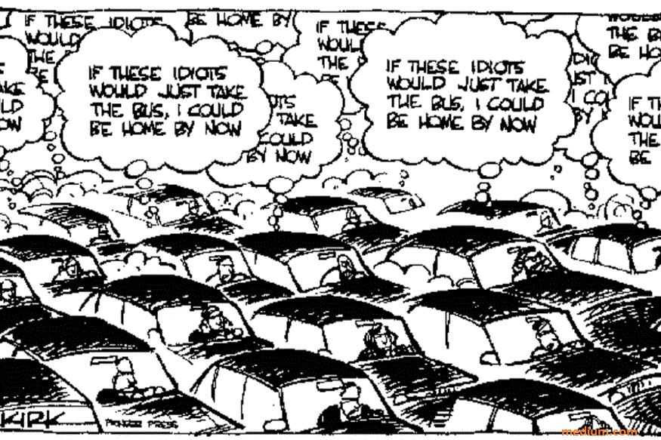
Ekonomizace ochrany ŽP
Tragedy of the Commons (Hardin 1968)
  Vlastní zájmy x veřejné blaho ….. v prostředí s omezenými zdroji
  Někdy může fungovat (např. malé komunity)
Environmentální ekonomie
  Jak maximalizovat životní úroveň společnosti (kombinací spotřebních statků a kvality životního prostředí?
Kapitalismus a ŽP (Tomáš Sedláček)
Udržitelný kapitalismus
Notes:
https://archiv.hn.cz/c7-66978700-12tmlf-7ce9121cb5ccdaf
EMBLEMSVAG, Jan. Reengineering Capitalism; From Industrial Revolution towards Sustainable Development. Springer, 2016, s. 296–301. DOI: https://doi.org/10.1007/ 978-3-319-19689-3
https://cs.wikipedia.org/wiki/Environmentální_ekonomie

Slide 9
Ekonomizace ochrany ŽP
Mír prostřednictvím
ekonomické
spolupráce (ES, EU)
Rámcová úmluva OSN o změně klimatu (1992)
  Green Climate Fund
  Global Environment Facility
  Special Climate Change Fund
  Least Developed Countries Fund
Basilejská úmluva o kontrole pohybu nebezpečných odpadů přes hranice států a jejich zneškodňování (1989)
Dohoda EHK OSN o přijetí jednotných technických pravidel pro kolová vozidla, zařízení a části, které se mohou montovat nebo užívat na kolových vozidlech, a o podmínkách pro vzájemné uznávání schválení typu udělených na základě těchto pravidel (1958)
Notes:
https://unfccc.int/topics/climate-finance/the-big-picture/introduction-to-climate-finance

Slide 10
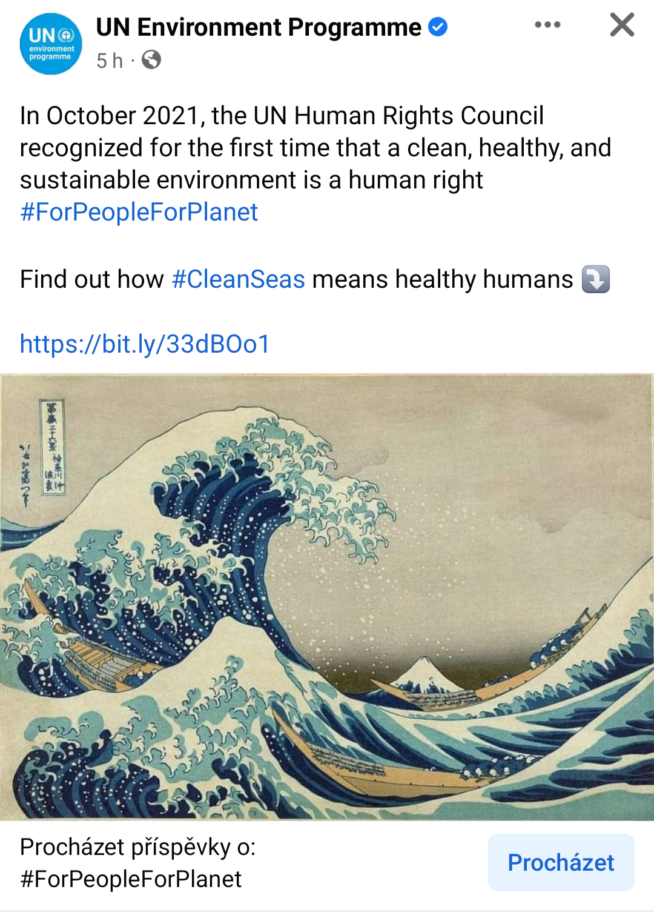
Fun
Fact

Slide 11
Ekonomické nástroje – O co jde?
Podpora specifického (ne)chování
…k ochraně či
zlepšování ŽP
Vytvářet tlak na zavádění/rozvoj envi technologií/výrobků
Vytvářet zdroje finančních prostředků
na ochranu ŽP
Podněcovat adresáta k envi chování

Slide 12
Ekonomické nástroje – O co jde?
Nepřímé působení
Doplnění k přímým nástrojům
  Někdy nelze oddělit
Ekonomická stimulace
  Pozitivní x negativní x smíšená
  Pouze některé
Cílem není trestat
  Návaznost na právem aprobovaná jednání
Nejde o náhradu škody (NS ČR , sp. zn. 25 Cdo 769/2006)
Byť peněžité sankce
mají dopad do sféry
adresáta

Slide 13

Selhání tržního prostředí
Covid
Jak ocenit?
Praxe x teorie
Politická (ne)shoda
Nezamýšlené důsledky
Lobby
Prioritizace fiskální f.
Současné
problémy

Slide 14
Ekonomická výhodnost
a ekologická vhodnost
chování
Funkce
Fiskální
Internalizační
Akumulační
Zajišťovací
Kompenzační
Motivační
Primární
Soustřeďování finančních
prostředků za účelem
ochrany životního prostředí
Sekundární
Soustřeďování finančních
prostředků bez
účelové vázanosti
Dodatkové ekonomické zatížení
př. internalizace negativních externalit

Slide 15
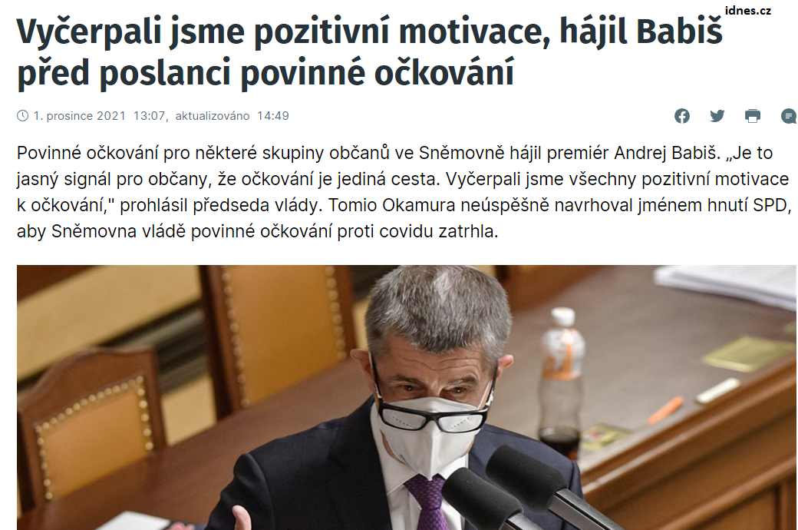
Ekonomická stimulace - přehled
Nástroje negativní stimulace:
Poplatky za znečišťování životního prostředí
Poplatky za využívání přírodních zdrojů
Ostatní poplatky, zajišťovací nástroje, obchodovatelná emisní oprávnění
Nástroje pozitivní stimulace:
Dotace, subvence a granty poskytované z veřejných rozpočtů
Zvýhodněné půjčky, úvěry a garance
Nástroje smíšené stimulace:
Úlevy při placení poplatků
Daně

Slide 16
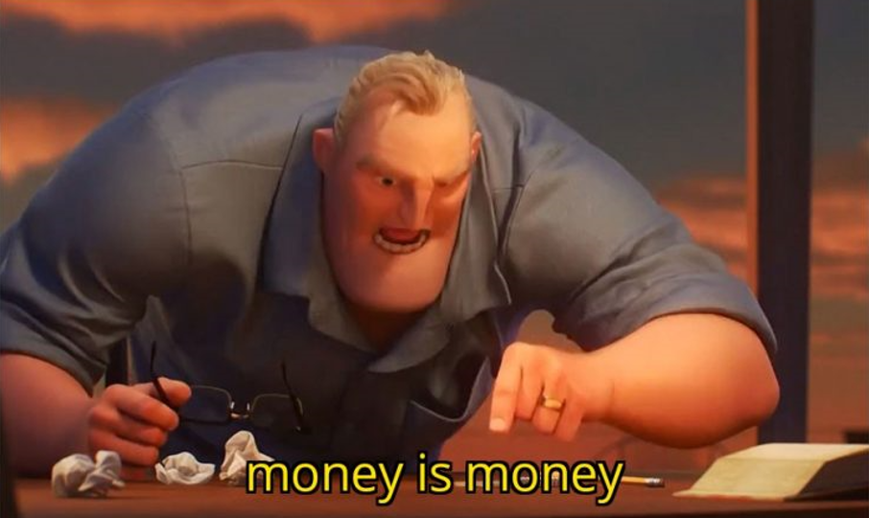
Různé klasifikace
Klasifikace dle OECD:
Poplatky
Ekologické daně
Finanční podpory
Depozitně refundační systémy
Obchodovatelná emisní povolení
Dobrovolné závazky
Obecná klasifikace dle:
Hlavní funkce
Způsobu působení
  Pozitivní/negativní
Oblasti působení
  Ovzduší, voda, odpady; méně v oblasti přírody
Formy (viz dále)
Notes:
https://pinedatabase.oecd.org/
https://www.oecd.org/env/outreach/economicinstruments.htm

Slide 17
Formy ekon. nástrojů
Platební
Za poškozování ŽP (emisní)
Za využívání přírodních zdrojů
Platby za veřejné služby
Za nakládání s látkami nebo výrobky
Cenové úhrady
Ekologické daně
Př. za znečišťování ovzduší,
vypouštění odpadních vod
Př. za odběr vody či zábor půdy
Př. za komunální odpad),
pokud mají veřejnoprávní povahu
Tzv. energetické daně
(zákon č. 261/2007 Sb.)
neekvivalentní
Platba za správu vodních toků
Látky poškozující ozónovou
vrstvu a F-plyny

Slide 18
Formy ekonomických nástrojů
Trhy s obchodovatelnými kvótami/limity
  Obchoduje se s právem, které je povolené zákonem nebo ISA
  V ČR/EU systém obchodování s povolenkami na emise skleníkových plynů
Environmentální pojištění
  U činností se zvýšeným rizikem neočekávaných událostí vážně poškozujících ŽP
  Jeden ze zajišťovacích institutů
  Jaderná škoda (navíc záruka státu)
  Havárie způsobená chemickými látkami – zákon č. 224/2015 Sb.
  Finanční rezervy či rezervní fondy
  Rezerva pro rekultivaci skládky či pro sanaci následků těžby

Slide 19
Formy ekonomických nástrojů
A co PETky?
Zálohové systémy
  Vratné zálohované obaly
  Rozšířená odpovědnost výrobce
  Rozsah dle nařízení vlády č. 111/2002 Sb. – zejména pivní láhve
  Společné znaky má také povinnost zpětného odběru některých výrobků (542/2020 Sb. a 477/2001 Sb.)
Výdaje z veřejných rozpočtů
  SFŽP, územní rozpočty, evropské zdroje, vlastní činnost státu a ÚSC
  Jaderný účet, zvláštní účet kraje na havárie (opatření k nápravě)
  Náhrady za ztížení zemědělského/lesního hospodaření + další prostředky podpory a příspěvky

Slide 20
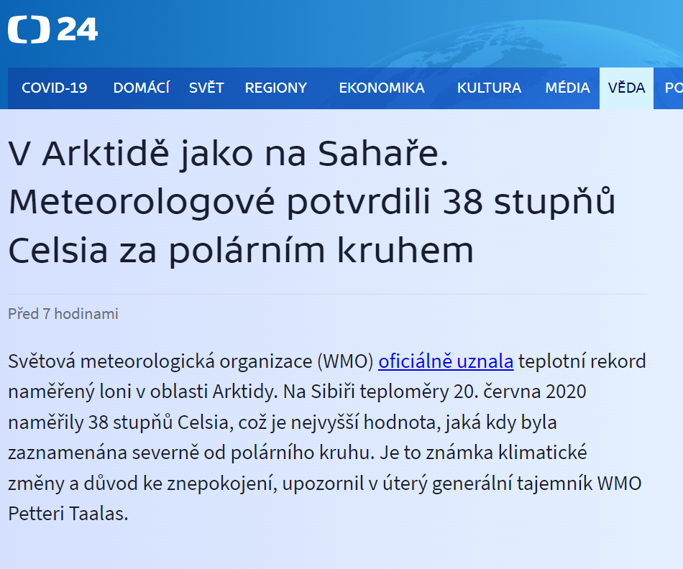
Fun fact?
Notes:
https://ct24.ceskatelevize.cz/veda/3414094-v-arktide-jako-na-sahare-meteorologove-potvrdili-ze-za-polarnim-kruhem-bylo-38-stupnu

Slide 21
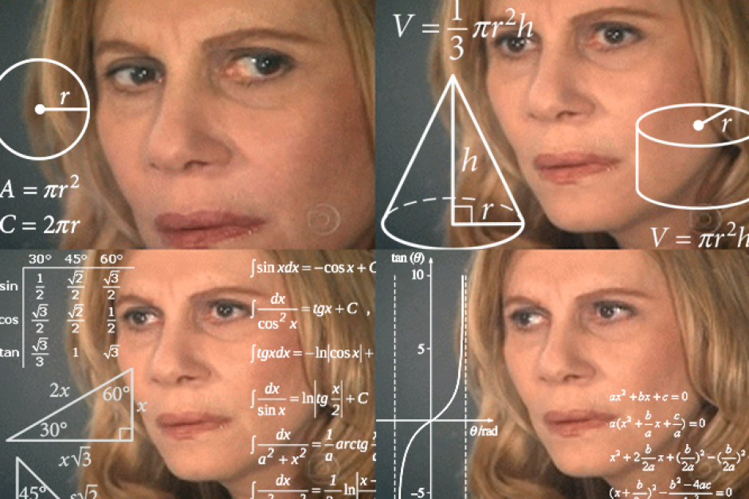
Poplatky za poškozování ŽP
Poplatek za vypouštění odpadních vod
Do povrchových vod
  Až od 100 000 m3; odklad a prominutí
  Příjem SFŽP
Do podzemních vod
  Za ekvivalentního obyvatele (EO) ročně – neplatí se u bydlení a rekreace
  Příjem obce
Poplatky za znečišťování ovzduší
  Za tunu TZL, SO2, NOX, VOC
  Velké zdroje a poplatky až od 50 000 Kč ročně
  Do 2021 se postupně zvyšují – výsledek politické dohody
  Od 2017 pro SFŽP jen 65 %, kraj 25 %, státní rozpočet 10 % (účelová vázanost)

Slide 22
Poplatky za poškozování ŽP
Poplatek za uložení odpadu na skládku
Základní složka - za běžný odpad
  Příjem obcí, na jejichž území se skládka nachází
  Považováno za nespravedlivé → návrhy de lege ferenda
Riziková složka – za uložení nebezpečného odpadu
  Příjem SFŽP
Budou se dále zvyšovat – očekáván zákaz skládkování
Poplatek za radioaktivní odpad
Odvádí se na jaderný účet – z něj financována činnost SÚRAO
Z výrobu elektřiny v JE, za odevzdání malého množství radioaktivního odpadu
Pokrývá náklady na bezpečné uložení radioaktivního odpadu
Odpuštění neplacení poplatku?
§ 155 odst. 4 a 5 z.č. 541/2020 Sb.
Pl. ÚS 21/21
Notes:
https://www.usoud.cz/projednavane-plenarni-veci?tx_odroom%5Bdetail%5D=3681&cHash=75cc32fdb70e5c38af0b37d5c5f3cfe8
https://www.ceskatelevize.cz/porady/1095913550-nedej-se/221562248410002/

Slide 23
Poplatky za využití přírodních zdrojů
Poplatky za zábor půdy
Odvody za odnětí půdy ze zemědělského půdního fondu
  Výrazné zvýšení v roce 2011
  Novela č. 41/2015 Sb. – osvobození, snížení, rozpočtové určení
Poplatek za odnětí pozemku určeného k plnění funkcí lesa
Poplatek za průzkumné území
Poplatek z dobývacího prostoru
  Chybí prováděcí předpis, který by zohlednil environmentální hlediska
  Dotčeného území – jednotná nejnižší taxa
  Připravována novela horního zákona týkající se zejména úhrad

Slide 24
Poplatky za využití přírodních zdrojů
Úhrada z vydobytých vyhrazených nerostů
Není zohledněn žádný ekologický aspekt → spíše „cena“ za nerost (ve vlastnictví státu)
25 % příjmem státu (účelová vázanost), 75 % obce
Poplatek za odběr podzemní vody
Průmyslové množství – 500 m3 za měsíc
Příjmem SFŽP a kraje (výstavba a obnova vodohospodářské infrastruktury; zejména na území obce, kde se voda odebírá)
Notes:
http://www.npsumava.cz/cz/1081/sekce/pruvodci-divocinou-2014

Slide 25
Poplatky za využití přírodních zdrojů
Poplatek za vstup a vjezd do národního parku
Chybí detailní zákonné vymezení → nelze uplatnit
Dříve vybírán v KRNAP
Nepřímo regulováno placenými tzv. průvodci divočinou
Vstupné do „soukromých“ rezervací
Poplatek za kácení dřevin
Chybí prováděcí zákon → nelze uplatnit
Nelze zavést ani vyhláškou obce (nález Pl. ÚS 63/04)
Pouze náhradní výsadba; nevyužitý potenciál
Notes:
http://www.npsumava.cz/cz/1081/sekce/pruvodci-divocinou-2014

Slide 26

Poplatky za vybrané látky a výrobky
Látky poškozující ozónovou vrstvu
Zákon č. 73/2012 Sb. – hlavním opatřením je omezení jejich výroby a znovuzískávání
Halony a freony (vysoký potenciál poškozovat ozónovou vrstvu)
Zpoplatněno uvedení na trh, dovoz a použití pro vlastní potřebu – za kilogram látky

Slide 27
Platby za veřejné služby
Platba k úhradě správy vodních toků
Podle odběru povrchové vody
Soukromoprávní platba vybíraná správci Povodí – stanovuje cenu
Platby za provoz systému k likvidaci komunálního odpadu
Různé způsoby zpoplatnění – platí nepodnikající fyzické osoby
Paušální platby/podle množství odpadů (PAYT) – příjmem obce
Podnikající osoby nakládají s odpady na základě smluv
Poplatek za psa
„Nemá jiný význam než snižovat či vyrovnávat negativní důsledky spojené s chovem psů“ (1545/2008 Sb. NSS)

Slide 28
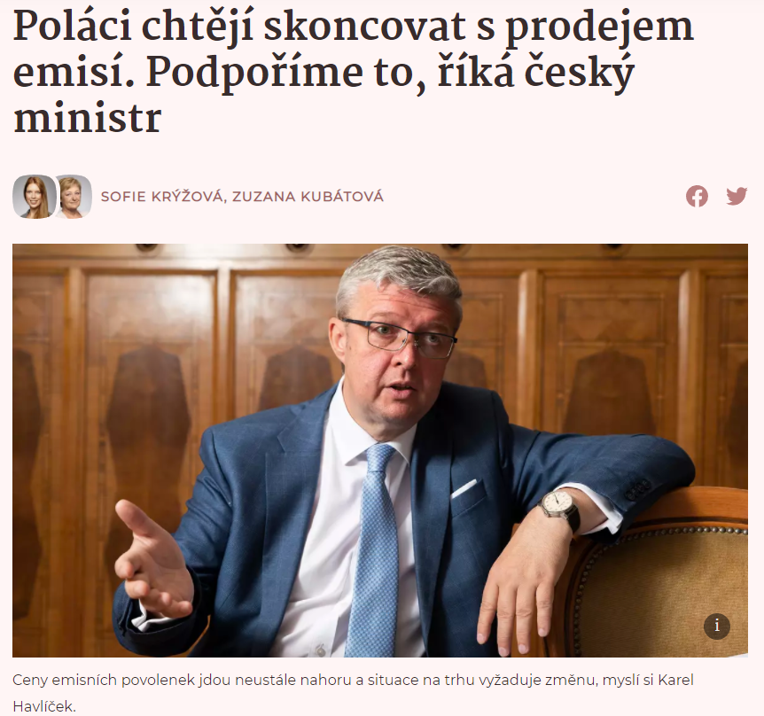
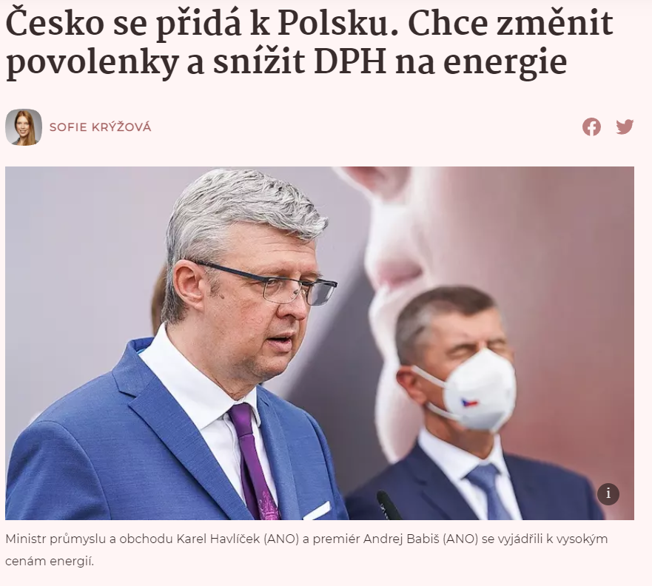
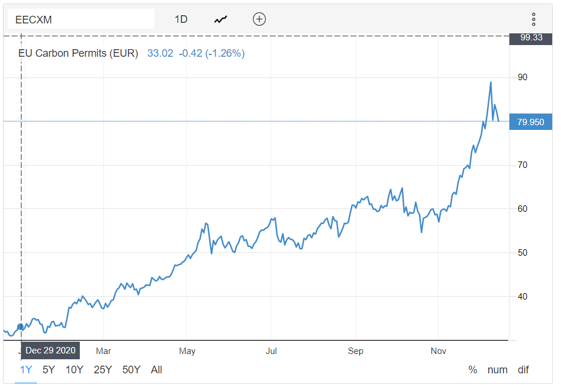
Trh s obchodovatelnými kvótami
14.12.2021
€79,95/t CO2
Obchoduje se s právem, které je upravené zákonem nebo ISA
„Povolenkou jiná majetková hodnota odpovídající právu provozovatele zařízení nebo provozovatele letadla vypustit do ovzduší ekvivalent tuny oxidu uhličitého“ [§ 2 písm. t) zákona č. 383/2012 Sb.]
Systémy obchodování: uzavřený, otevřený, hybridní
Odstraňování znečištění tam, kde je to nejlevnější
Postupné zpřísňování (omezování) kvót
Systém obchodování s povolenkami na emise skleníkových plynů
EU ETS – mezi vybranými provozovateli (přenesení odpovědnosti i na ně)
Notes:
https://www.youtube.com/watch?v=qxdxBfZKoa0
https://tradingeconomics.com/commodity/carbon

Slide 29
Ekologické daně
Od poplatků se liší svou neekvivalentností (neposkytnutím protiplnění)
Zdaněny nepříznivé dopady na životní prostředí
  Úlevy či osvobození za úspory energií, použití moderních technologií, věda a výzkum apod.
Energetické daně
  Zákon č. 261/2007 Sb., o stabilizaci veřejných rozpočtů
  Implementace Směrnice 2003/96/ES
  Spotřební daň z elektřiny, pevných paliv a zemního plynu
    cílem je snížení spotřeby energií a emisí CO2
    také spotřební daň z minerálních olejů (již od 1993)
  Platí konečný spotřebitel
  Osvobození u vybraných odvětví či z obnovitelného zdroje

Slide 30
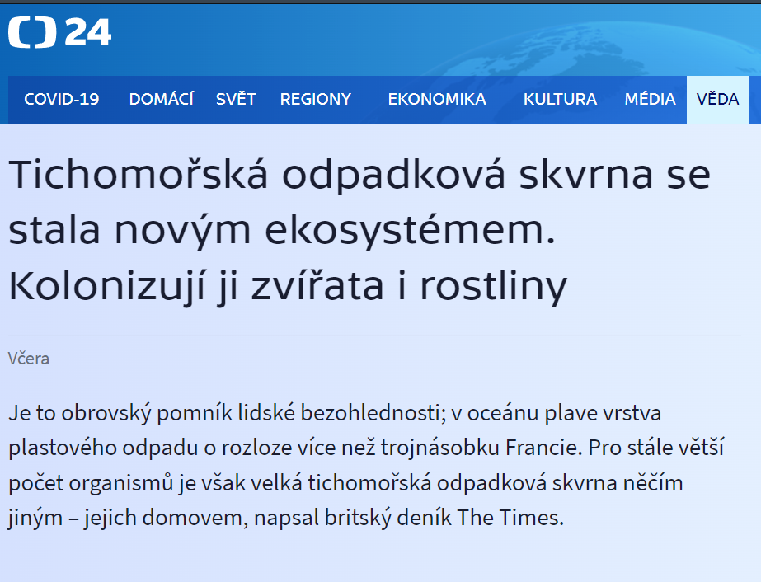
Fun fact?
Notes:
https://ct24.ceskatelevize.cz/veda/3413534-velka-tichomorska-odpadkova-skvrna-se-stala-novym-ekosystemem-kolonizuji-ji-zvirata-i

Slide 31
Daně s vazbou na ŽP
Osvobození u daně z nemovitosti
Pozemky ve zvláště chráněných územích
Pozemky veřejně přístupných parků
Pozemky remízků a větrolamů na orné půdě
Pozemky ochranného pásma vodního zdroje
Stavby ČOV, MVE, VTE, třídění odpadů apod.
Silniční daň (1993)
Vozidla pro podnikání a nad 3,5 tuny k přepravě nákladů
Osvobození pro přepravu osob, vozidel na ekologická paliva (elektřina, plyn, hybridní pohon)
Příjem Státního fondu dopravní infrastruktury – použito na rozvoj dopravní infrastruktury a související projekty
Do 50g CO2/km
+
Odpuštění poplatků
za užívání pozemních
komunikací
z.č.13/1997 Sb.

Slide 32
Environmentální daňová reforma?
Změna daňové soustavy - výnosově neutrální
  Snížení nákladů na práci v porovnání s užitím zdrojů a energií (nové daně)
  Podpora inovací a tím hospodářského růstu a zaměstnanosti
Různé dopady na skupiny obyvatel
  Zdražení energií – více pocítí nízkopříjmové skupiny
  Zlevnění práce – nevyužijí nezaměstnaní a důchodci
  Zlepšení životního prostředí – spíše zlepší život nízkopříjmových skupin
Zvažované nové či upravené daně
  Emisní daň z CO2
  Daň z pesticidů
  Daň z obalů – např. plastových tašek
V ČR zatím
pouze nultá (první)
etapa – energetické
daně

Slide 33
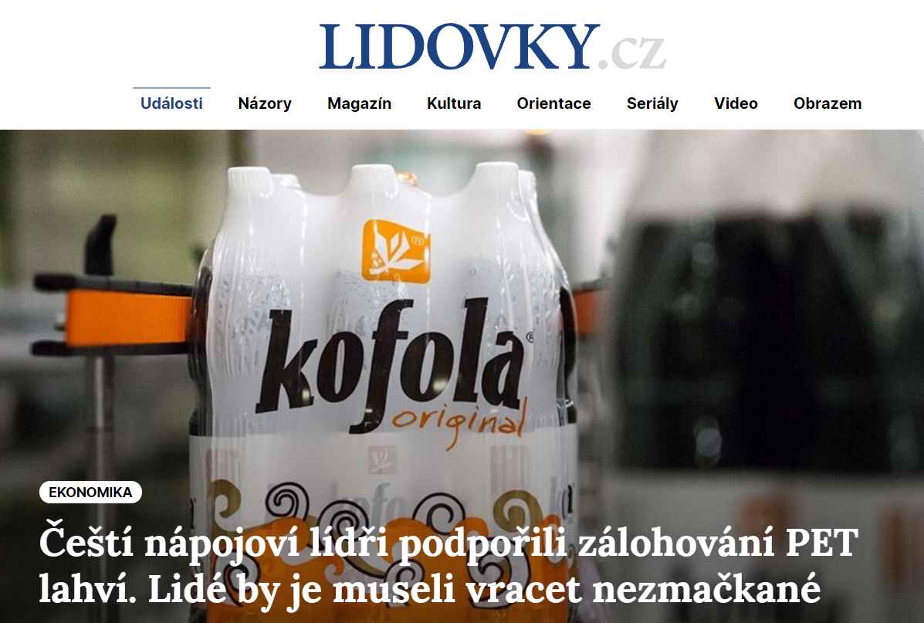
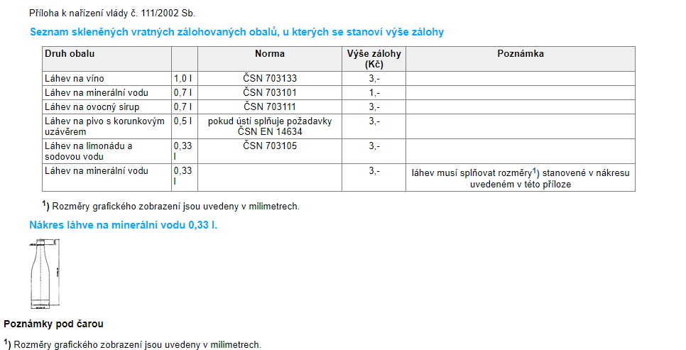
Zálohové systémy
Pro osoby uvádějící věci na trh jsou povinné (přímá regulace)
ČR:
  Vratné zálohované obaly – šetří energii a primární suroviny
  Právo spotřebitele na výběr
  Rozsah dle nařízení vlády 111/2002 Sb. – zejména pivní láhve
A co PET láhve? – funguje již např. v Německu či Norsku

Slide 34
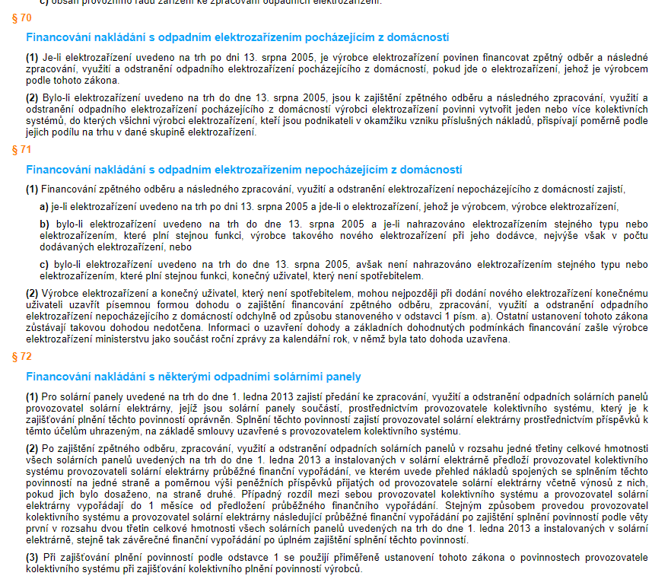
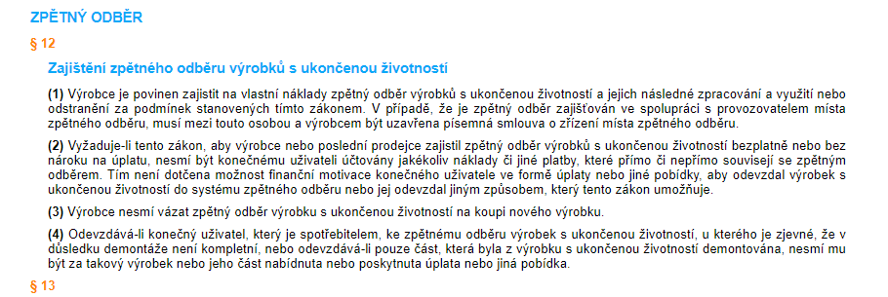
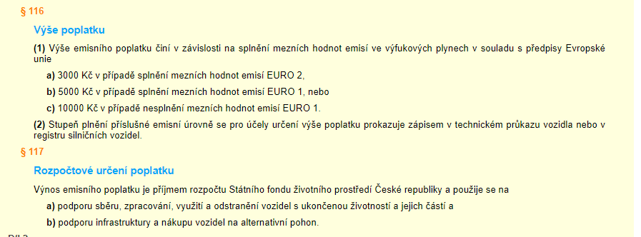
Povinnost zpětného odběru
Zpětný odběr a využití odpadů z obalů
Zpětný odběr baterií/pneumatik/elektrozařízení
  Rozšířená odpovědnost výrobce
  Povinnost financovat zpětný odběr, zpracování, využití a odstranění elektrozařízení pocházejícího z domácností má výrobce
  Ve výsledku platí spotřebitel
Poplatek na podporu sběru, zpracování, využití a odstranění vybraných autovraků
  Při registraci či první přeregistraci vozidla - podle třídy EURO (0-2)
  Příjmem SFŽP – použití zejména na podporu „zpracování“ autovraků
z.č.542/2020 Sb.

Slide 35

Environmentální pojištění
U činností se zvýšeným rizikem neočekávaných událostí vážně poškozujících ŽP
Jeden ze zajišťovacích institutů
  Lze splnit rezervním fondem, rezervou, finanční jistinou
  Plní také uhrazovací a motivační funkci
Povinné pojištění odpovědnosti za ztráty na ŽP
  Jaderná škoda (navíc záruka státu)
  Havárie způsobená chemickými látkami – zákon č. 224/2015 Sb.
  Ekologická újma podle hodnocení rizik
  Škoda na životním prostředí Antarktidy

Slide 36
Rezervní fondy
Povinné zajišťovací fondy
  K zajištění provedení nákladných nápravných opatření
  Prostředky zůstávají ve vlastnictví „provozovatele“ – omezená dispozice na vázaném účtu
  Pro rekultivace či sanace x pro případ havárie
  Jsou obligatorní – proto nástroje přímé regulace
V ČR:
  Jaderný účet, úložiště radioaktivního odpadu
  Rezerva pro rekultivaci skládky
  Rezerva pro sanaci následků těžby

Slide 37
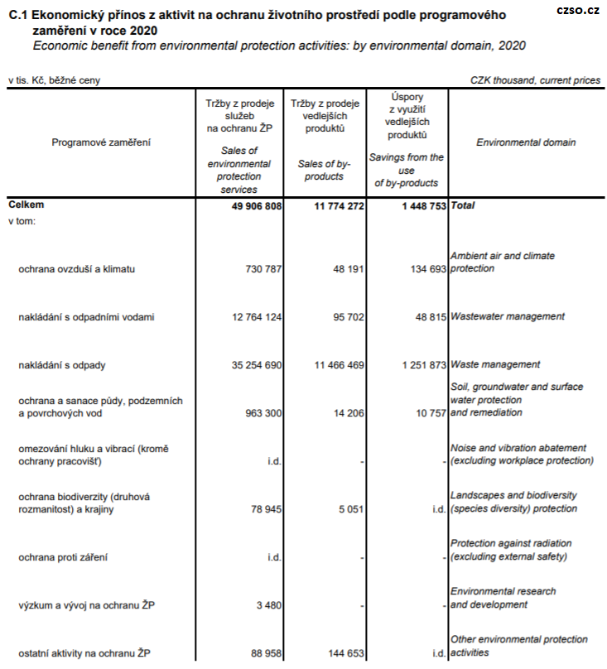
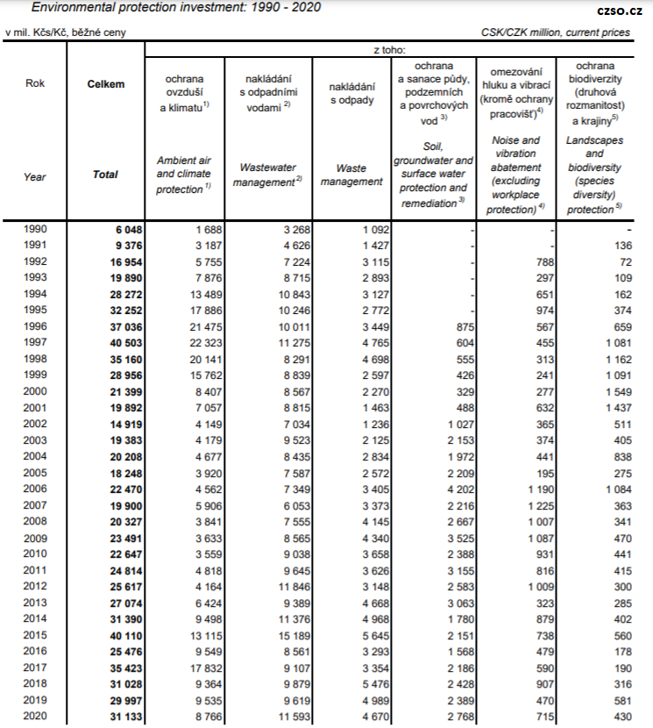
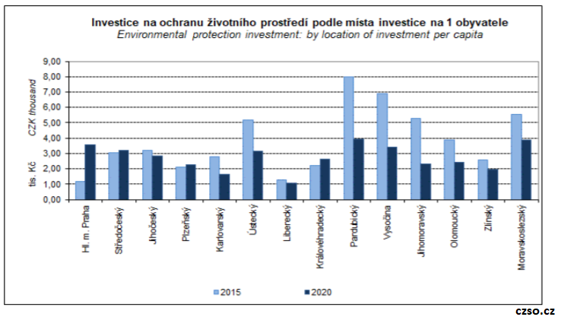
Výdaje na ochranu ŽP
Státní prostředky
  Jednotlivá ministerstva
  Veřejné fondy – např. SFŽP, SZIF – viz dále
  Kompenzace za ekonomickou újmu – např. z důvodu ochrany přírody či lesa (někdy chápáno jako ekonomický nástroj)
Evropské zdroje
Rozpočty územních samospráv
  Dominantní
  Dary a dotace schvaluje zastupitelstvo
Soukromé zdroje
Notes:
https://www.czso.cz/csu/czso/vydaje-na-ochranu-zivotniho-prostredi-iewu43u1lg

Slide 38
Výhody a nevýhody ekon. nástrojů
Výhody
Tržní konformita
Nižší administrativní náklady v porovnání s administrativními nástroji
Ekonomická efektivita
Odstranění znečištění tam, kde to je nejlevnější
Podpora inovací
Nevýhody
Nejistý výsledek (subjekty se mohou chovat jinak než bylo předpokládáno)
Omezený věcný dopad (v zásadě neřeší havarijní stavy či akutní stavy, vyloučení používání nebezpečných látek, kdy nestačí nezávazná motivace)

Slide 39
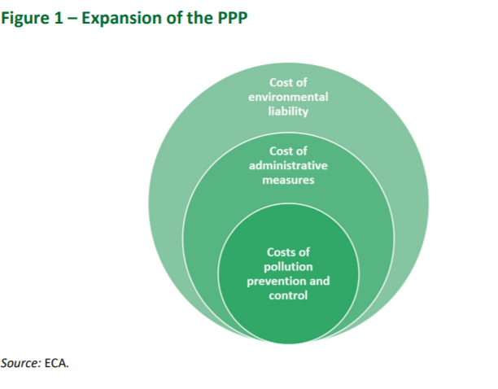
Co na to právní úprava?
Čl.191 odst. 2 SFEU:
„Politika Unie v oblasti životního prostředí je zaměřena na vysokou úroveň ochrany, přičemž přihlíží k rozdílné situaci v jednotlivých regionech Unie. Je založena na zásadách obezřetnosti a prevence, odvracení ohrožení životního prostředí především u zdroje a na zásadě "znečišťovatel platí".“
Dnes je vykládán široce (i podle SDEU např. C-188/07, C-378/08)
Neuplatní se vždy a všude!!
  Pouze otázky týkající se ŽP (ne zemědělství, rybolov či transport)
Notes:
https://www.eca.europa.eu/Lists/ECADocuments/SR21_12/SR_polluter_pays_principle_EN.pdf

Slide 40
Co na to právní úprava?
Zákon č. 17/1992 Sb., o životním prostředí
§ 31
„Za znečišťování životního prostředí, případně jeho složek a za hospodářské využívání přírodních zdrojů platí fyzické nebo právnické osoby daně, poplatky, odvody a další platby, stanoví-li tak zvláštní předpisy.“
§ 32
„Zvláštní předpisy stanoví, kdy mohou být právnické nebo fyzické osoby, které chrání životní prostředí nebo využívají přírodní zdroje v souladu s principem trvale udržitelného rozvoje, zvýhodněny úpravami daní a odvodů nebo poskytováním úvěrů a dotací.“
§ 33
„Nástroji ochrany životního prostředí jsou také fondy životního prostředí; podrobnosti stanoví zvláštní předpisy.“

Slide 41

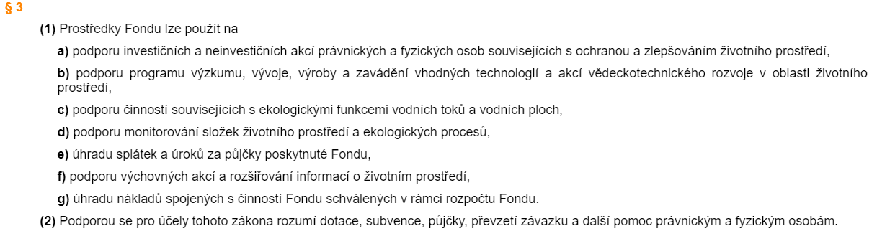
SFŽP
Zřízen zákonem č. 388/1991 Sb.
Zpravidla řazen mezi institucionální prostředky
  Subjekt práva – jiná státní organizace
Příjmy: platby, pokuty, dotace ze státního rozpočtu, jednotky přiděleného množství CO2 atd. (viz výše)
Též stimulační funkce – prostředky účelově vázány
Investiční a neinvestičních akce
Na finanční prostředky není právní nárok!
Notes:
https://www.sfzp.cz/

Slide 42
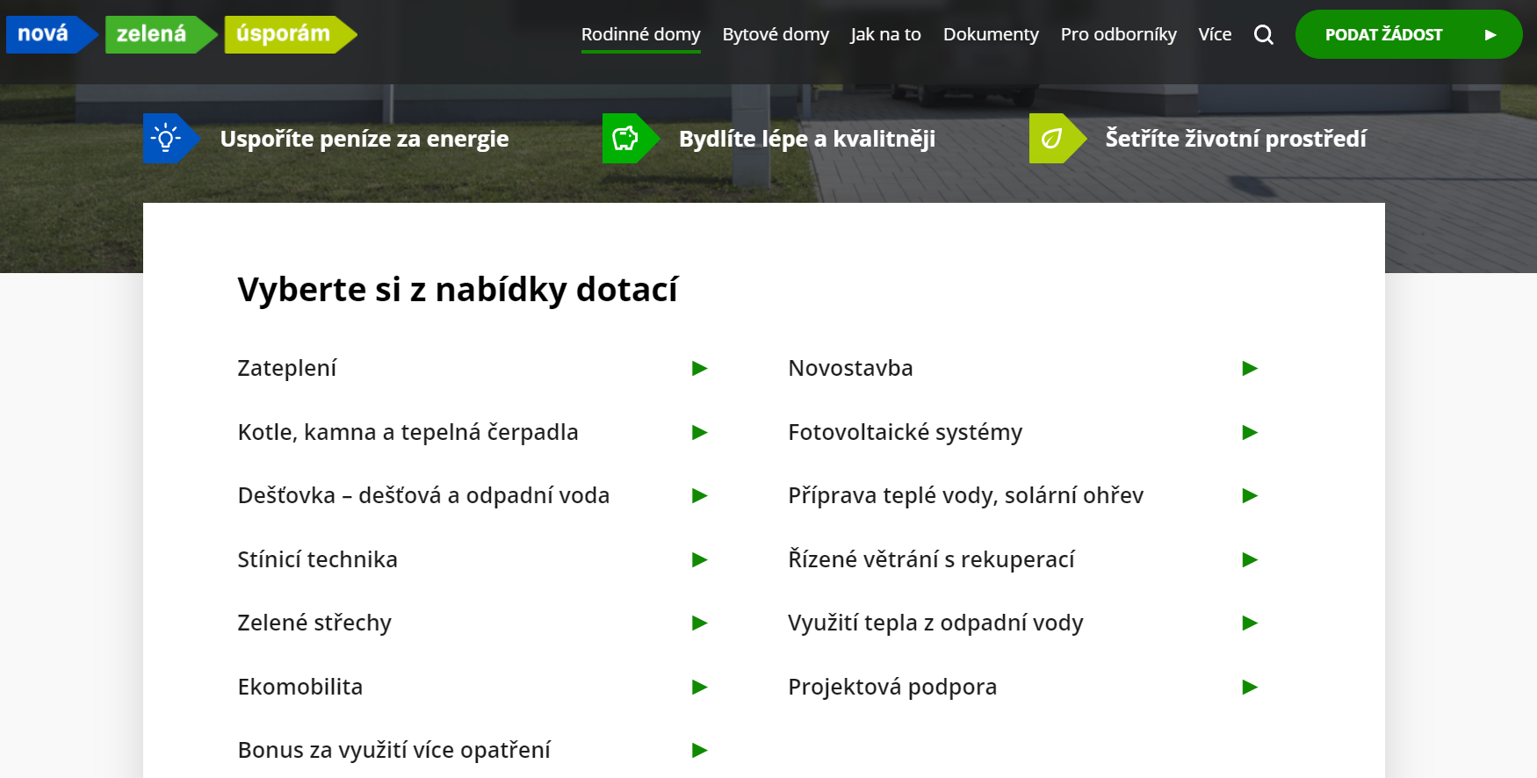
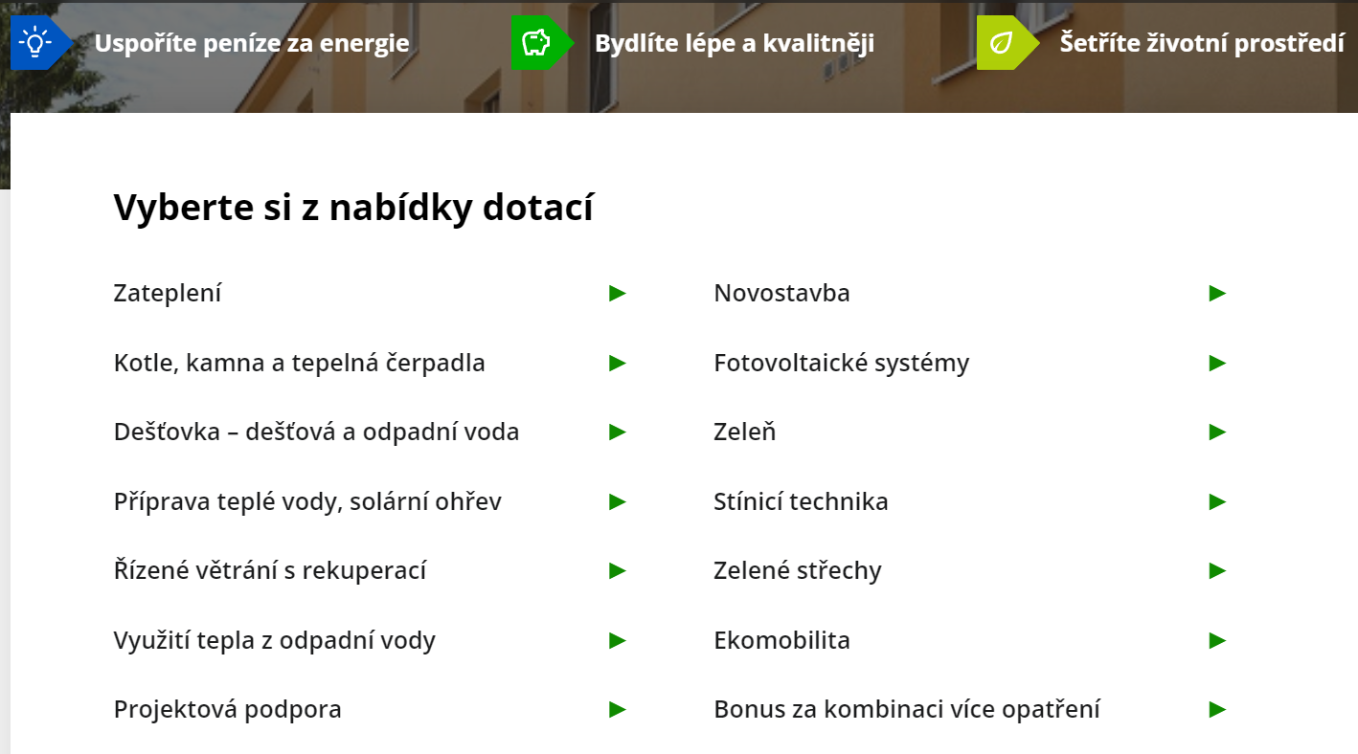
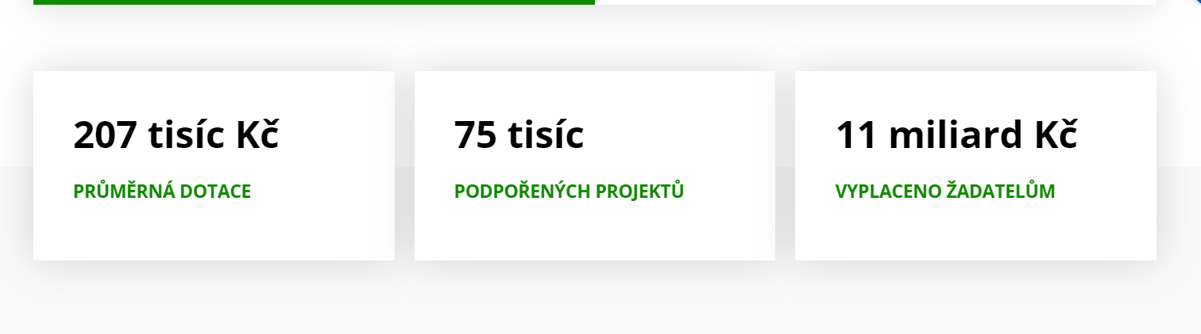
Příklady financování
Pozor na
čl. 107 & 108
SFEU!
ČR
EU
Nová zelená úsporám (SFŽP + Národní plán obnovy)
  Dešťovka
  Kotlíkové dotace
Operační program Životní prostředí
Operační program Spravedlivá transformace
Národní plán obnovy
Fond soudržnosti
Evropský fond pro regionální rozvoj
Modernizační fond
Inovační fond
Recovery and Resilience Facility
Norské fondy
Notes:
https://www.mzp.cz/cz/opzp_2021_2027
https://novazelenausporam.cz/
https://www.opzp.cz/opzp-2021-2027/
https://www.mzp.cz/cz/opzp_2021_2027
https://www.planobnovycr.cz/ptate-se
https://ec.europa.eu/clima/eu-action/funding-climate-action/modernisation-fund_en
https://novazelenausporam.cz/zakladni-informace/
https://www.opzp.cz/opzp-2021-2027/
https://www.narodniprogramzp.cz/
https://www.sfzp.cz/dotace-a-pujcky/narodni-program-zivotni-prostredi/
https://www.opzp.cz/

Slide 43

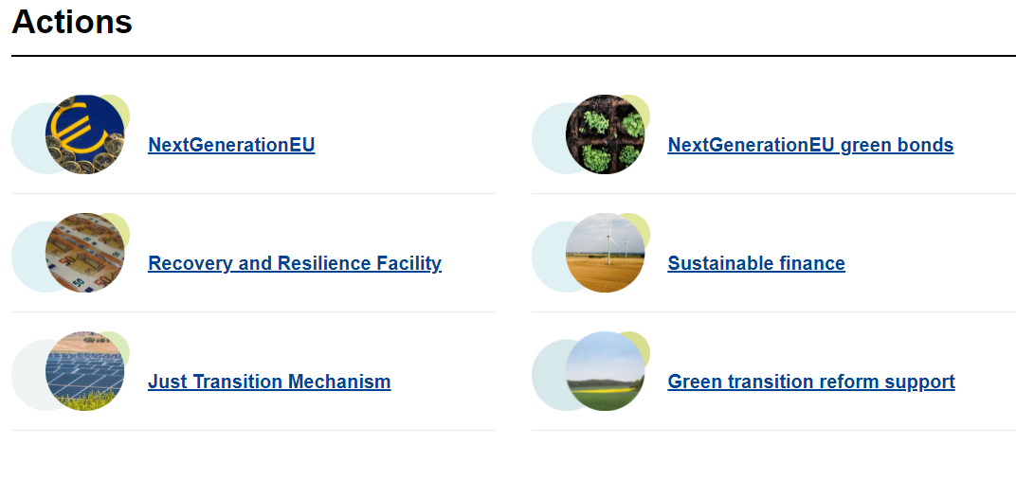
EU a financování ochrany ŽP
Viz předchozí slide
Růstová strategie EU 2020 si klade za cíl vytvořit chytrou, zelenou a inkluzivní ekonomiku.
Plná implementace veškeré envi legislativy by ušetřila 50 mld. Euro/ročně
Envi průmysl stále značně podhodnocen
Zelená dohoda pro Evropu (Green Deal)
  Min. 1 trilion Eur během následující dekády
Notes:
https://epthinktank.eu/2017/11/28/benefits-of-eu-environmental-and-climate-action/
https://ec.europa.eu/info/strategy/priorities-2019-2024/european-green-deal/finance-and-green-deal_en

Slide 44
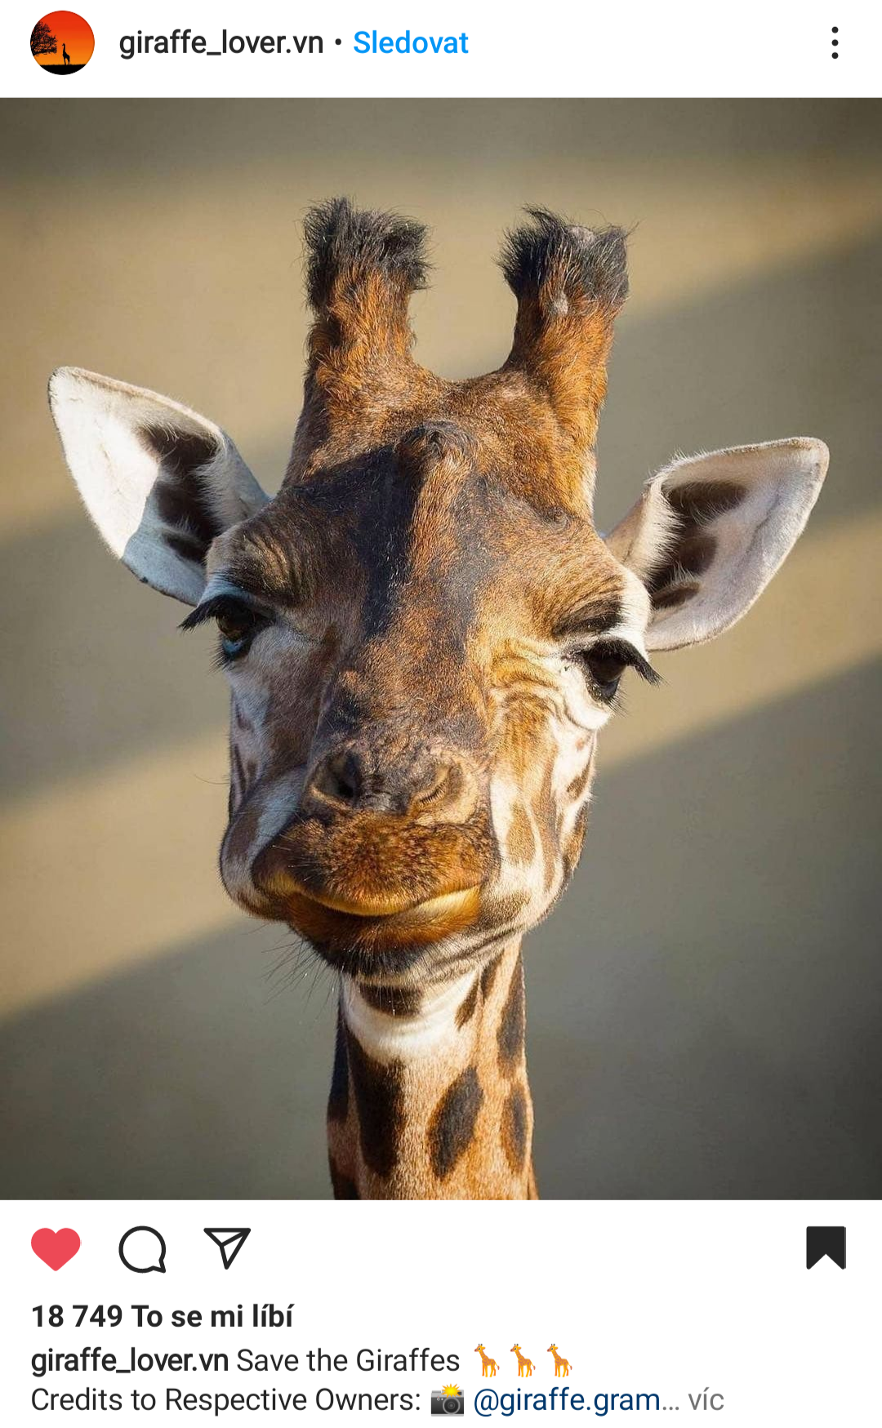
Dotazy?

Slide 45
Děkuji za pozornost!
Jiri.Vodicka@law.muni.cz

Slide 46
Zdroje
Hanák J., Ekonomické nástroje v právu životního prostředí, MU, 2019.
Vomáčka V., Zdroje financování ochrany životního prostředí, MU, 2020.
Dienstbier F., Ekonomické nástroje ochrany ŽP, disertační práce, MU, 2006
+ odkazy u jednotlivých slidu

